Slide 1
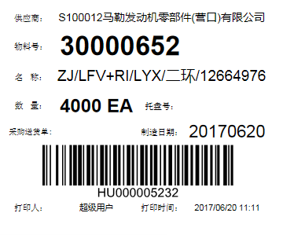
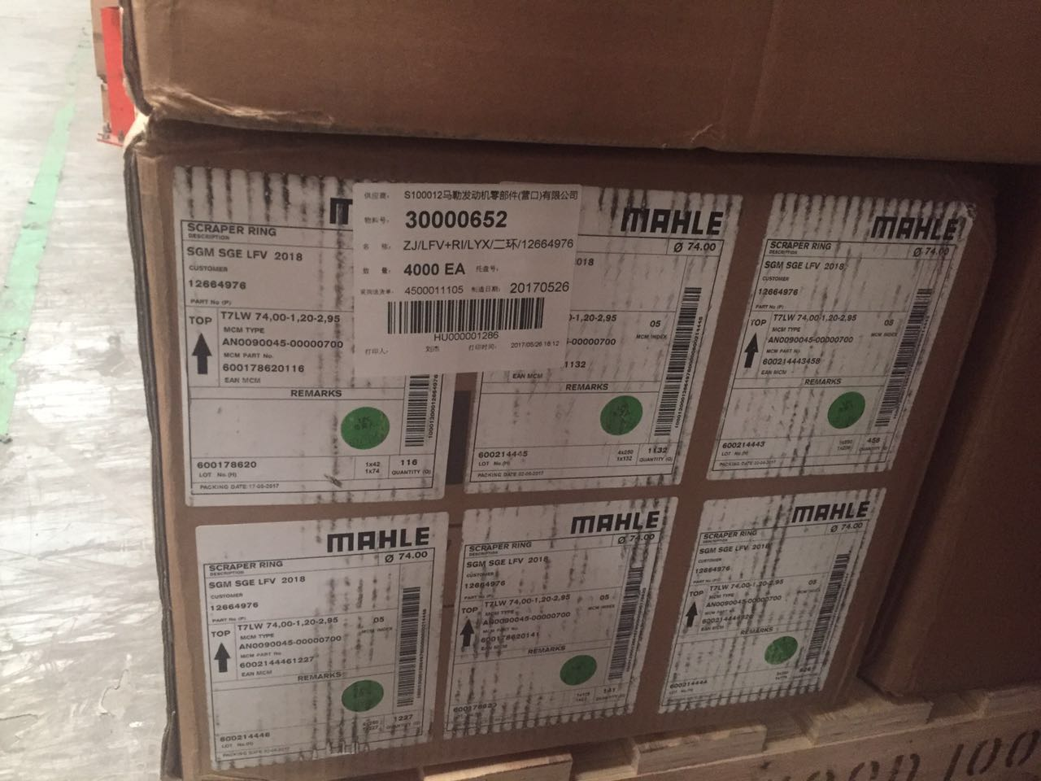
现有追溯问题（分零件）
供应商打印外箱条码
仓库打印外箱条码

Slide 2
现有追溯问题（分零件）
问题1
供应商打印条码现有规则WMS不能直接使用，仓库打印条码MES不能直接使用
现有规则：供应商代码+物料号+供应商批号。
因为这个条码不唯一，多箱可能重复，WMS不能使用。
MES系统也不能识别WMS打印的条码。
问题2
仓库打印的条码与供应商打印的条码无关联
供应商现有每箱内有多个批次，WMS现在针对每箱只打印一个条码（按收货日期做批号和控制先进先出）
追溯的时候无法根据供应商批次准确追溯此批次在途、在库、在制的数量。
当前可支持操作方式：
仓库打印条码的时候按照供应商批次和每批数量打印条码，相当于重复劳动，工作量大且容易出错。

Slide 3
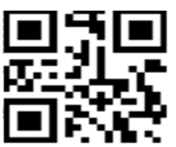
解决方案
启用WMS中的供应商协同模块
1供应商登录供应商协同模块，打印条码。
2WMS修改条码格式，使打印出的条码样式同时支持WMS和MES系统使用。
按照MES要求格式，建议做成二维码与WMS是用的一维码进行区分

Slide 4
解决方案改进点
由供应商打印箱外包装，标签样式由科尔本自行定义，可以做到统一规范，并可以减少仓库打印粘贴条码的工作量，减少人为的出错概率，仓库操做员可以直接扫描条码进行收料。供应商也只是打印程序的切换，不能增加工作量。
同一张条码可以同时支持MES和WMS使用，对分零件的追溯可以针对供应商批号进行精确到到任一批次在途在库在制的零件的外箱条码，WMS增强相应的程序支持按照供应商批号进行查询。
供应商也可以在协同平台进行订单、发货、退货等查询和操作，后续可以根据需求开发相应功能，可以跟供应商收取相应费用。

Slide 5
供应商协同现有功能清单
打印条码
查看物料计划
查看要货单
发货
查看送货单(ASN)
查看收货单
查看退货单
查看退货收货单
查看供应商寄售库存
查看采购账单

